Slide 1
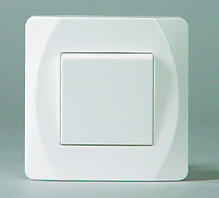
Välkommen
Landet – huset
Landet – uterum
User id
Stan - uterum
Pass wd
Stan - extra
Windy - extra

Slide 2

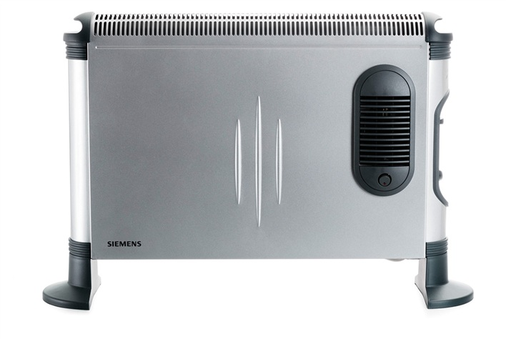

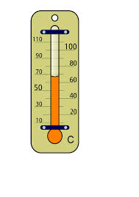
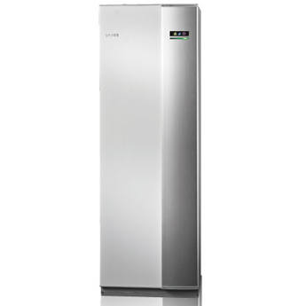
Landet Huset
Altan
Erika
David
6 C
Vardagsrum
2 C
Sovrum
VV beredare
Lillstugan

Slide 3
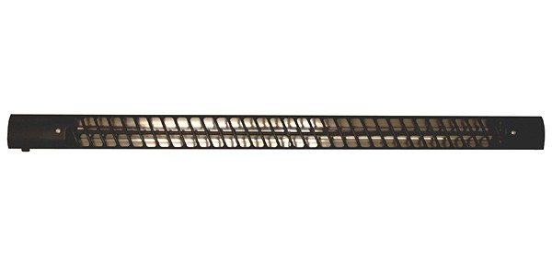
Stan - Uterum
23,5 C
25
25
22
22
20
20
18
18
15
15

